Slide 1
UBND QUẬN LONG BIÊN
TRƯỜNG MN TUỔI HOA
Hoạt động dạy kỹ năng sống
Kỹ năng phòng chống điện giật
Lứa tuổi : 4-5 tuổi
Giáo viên : Nguyễn Thị Nhài

Slide 2
CÂU ĐỐ:
Tôi giúp ti vi chạy
Tôi giúp chiếc quạt quay
Có tôi đèn sáng ngay
Tôi là ai đố bạn?
ĐIỆN

Slide 3
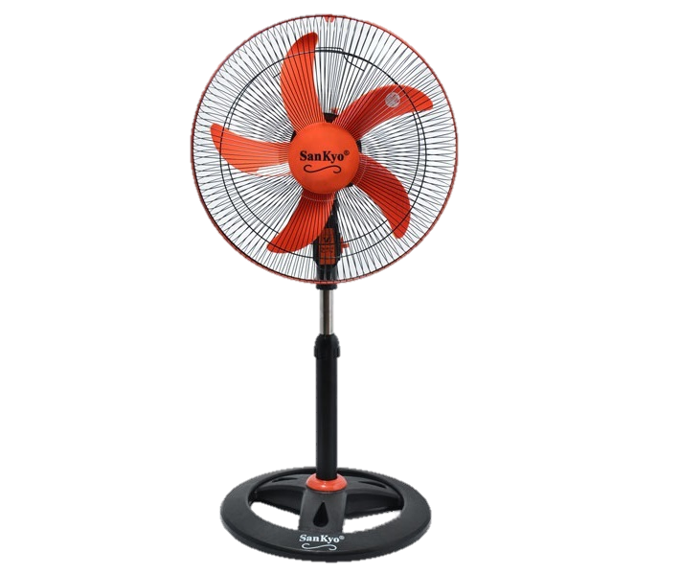
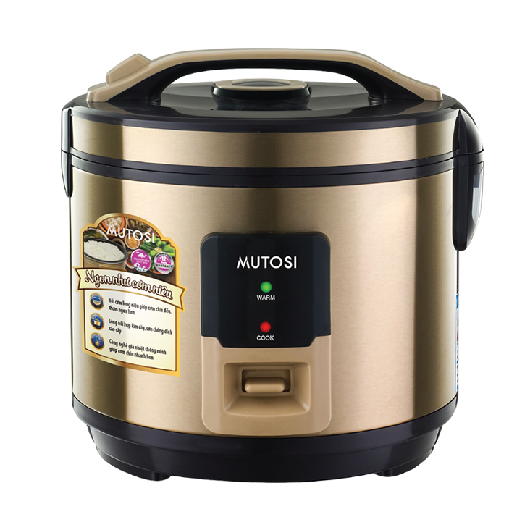
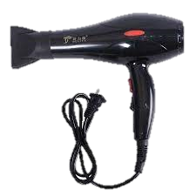
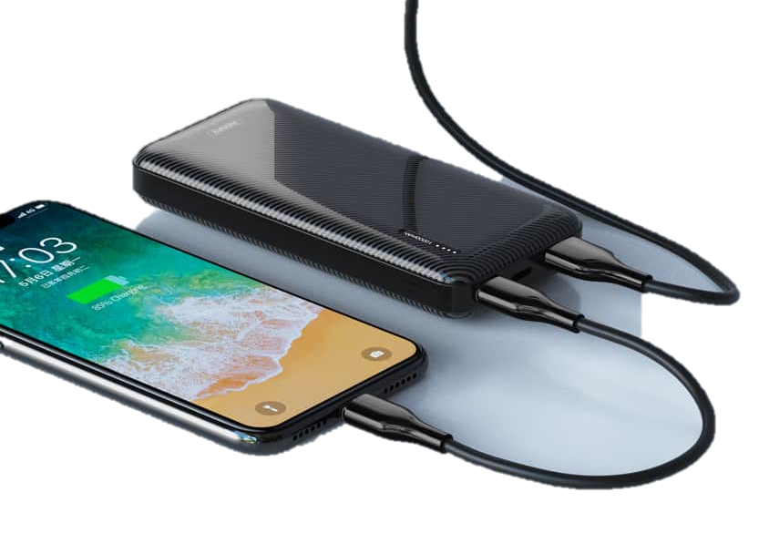
Giới thiệu một số đồ dùng chạy bằng điện gây ra điện giật

Slide 4
Các tình huống
“Nguy hiểm khi sử dụng điện trong nhà”

Slide 5
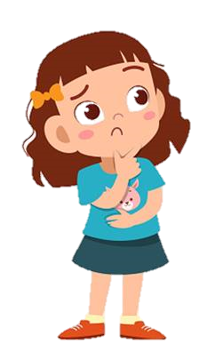

Slide 6
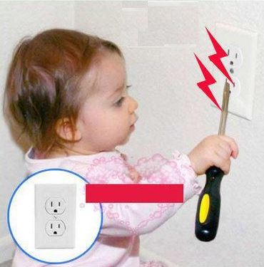
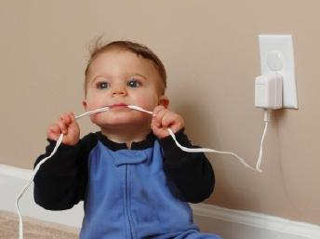
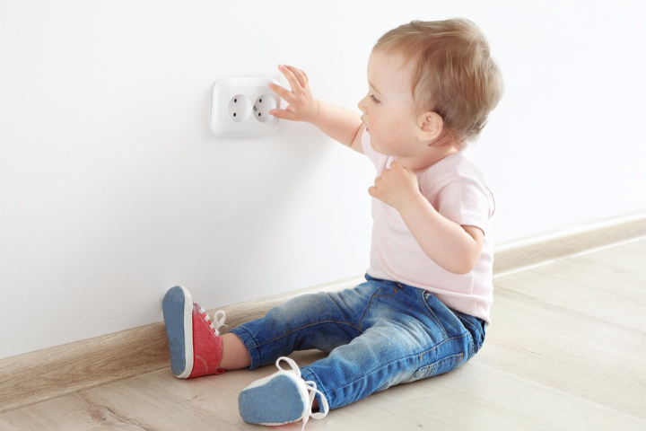
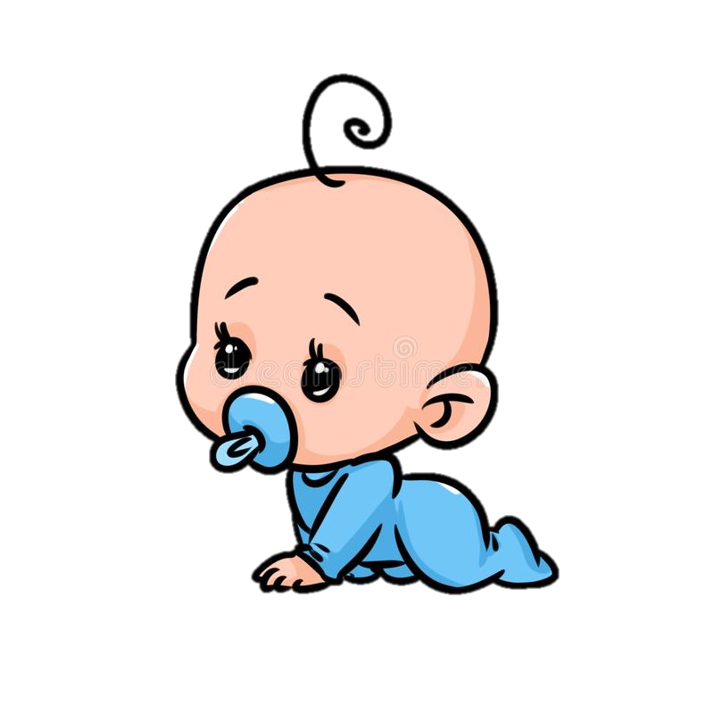
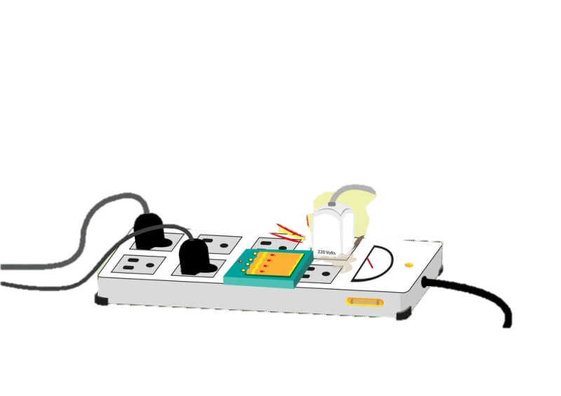
“Cứu em bé”
Câu hỏi:
Theo các bé những hình ảnh nào sau đây là ta không nên làm theo?

Slide 7
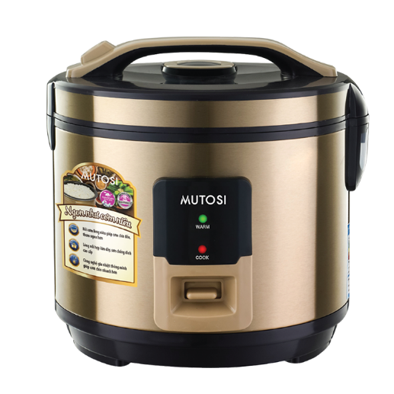
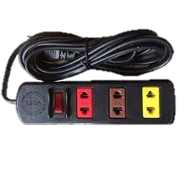
“Cứu em bé”
Câu hỏi:
Những đồ vật bằng điện nào sau đây các bé không nên đến gần và sờ chúng ?

Slide 8
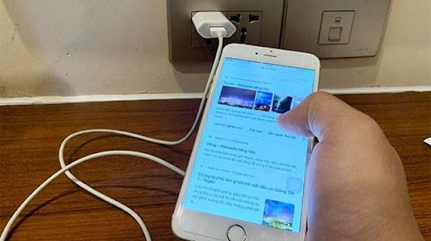
“Cứu em bé”
Câu hỏi:
Theo bé hình ảnh nào dưới đây là đúng ?

Slide 9
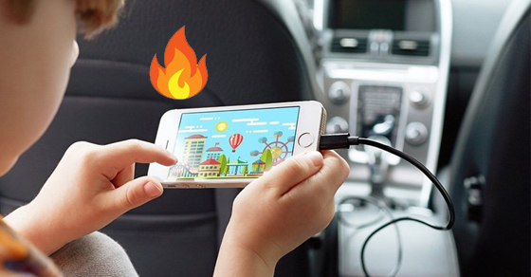
Những lưu ý nhỏ

Slide 10
Kết thúc:
Hát bài “Bé ngoan bé biết vâng lời”

